Slide 2
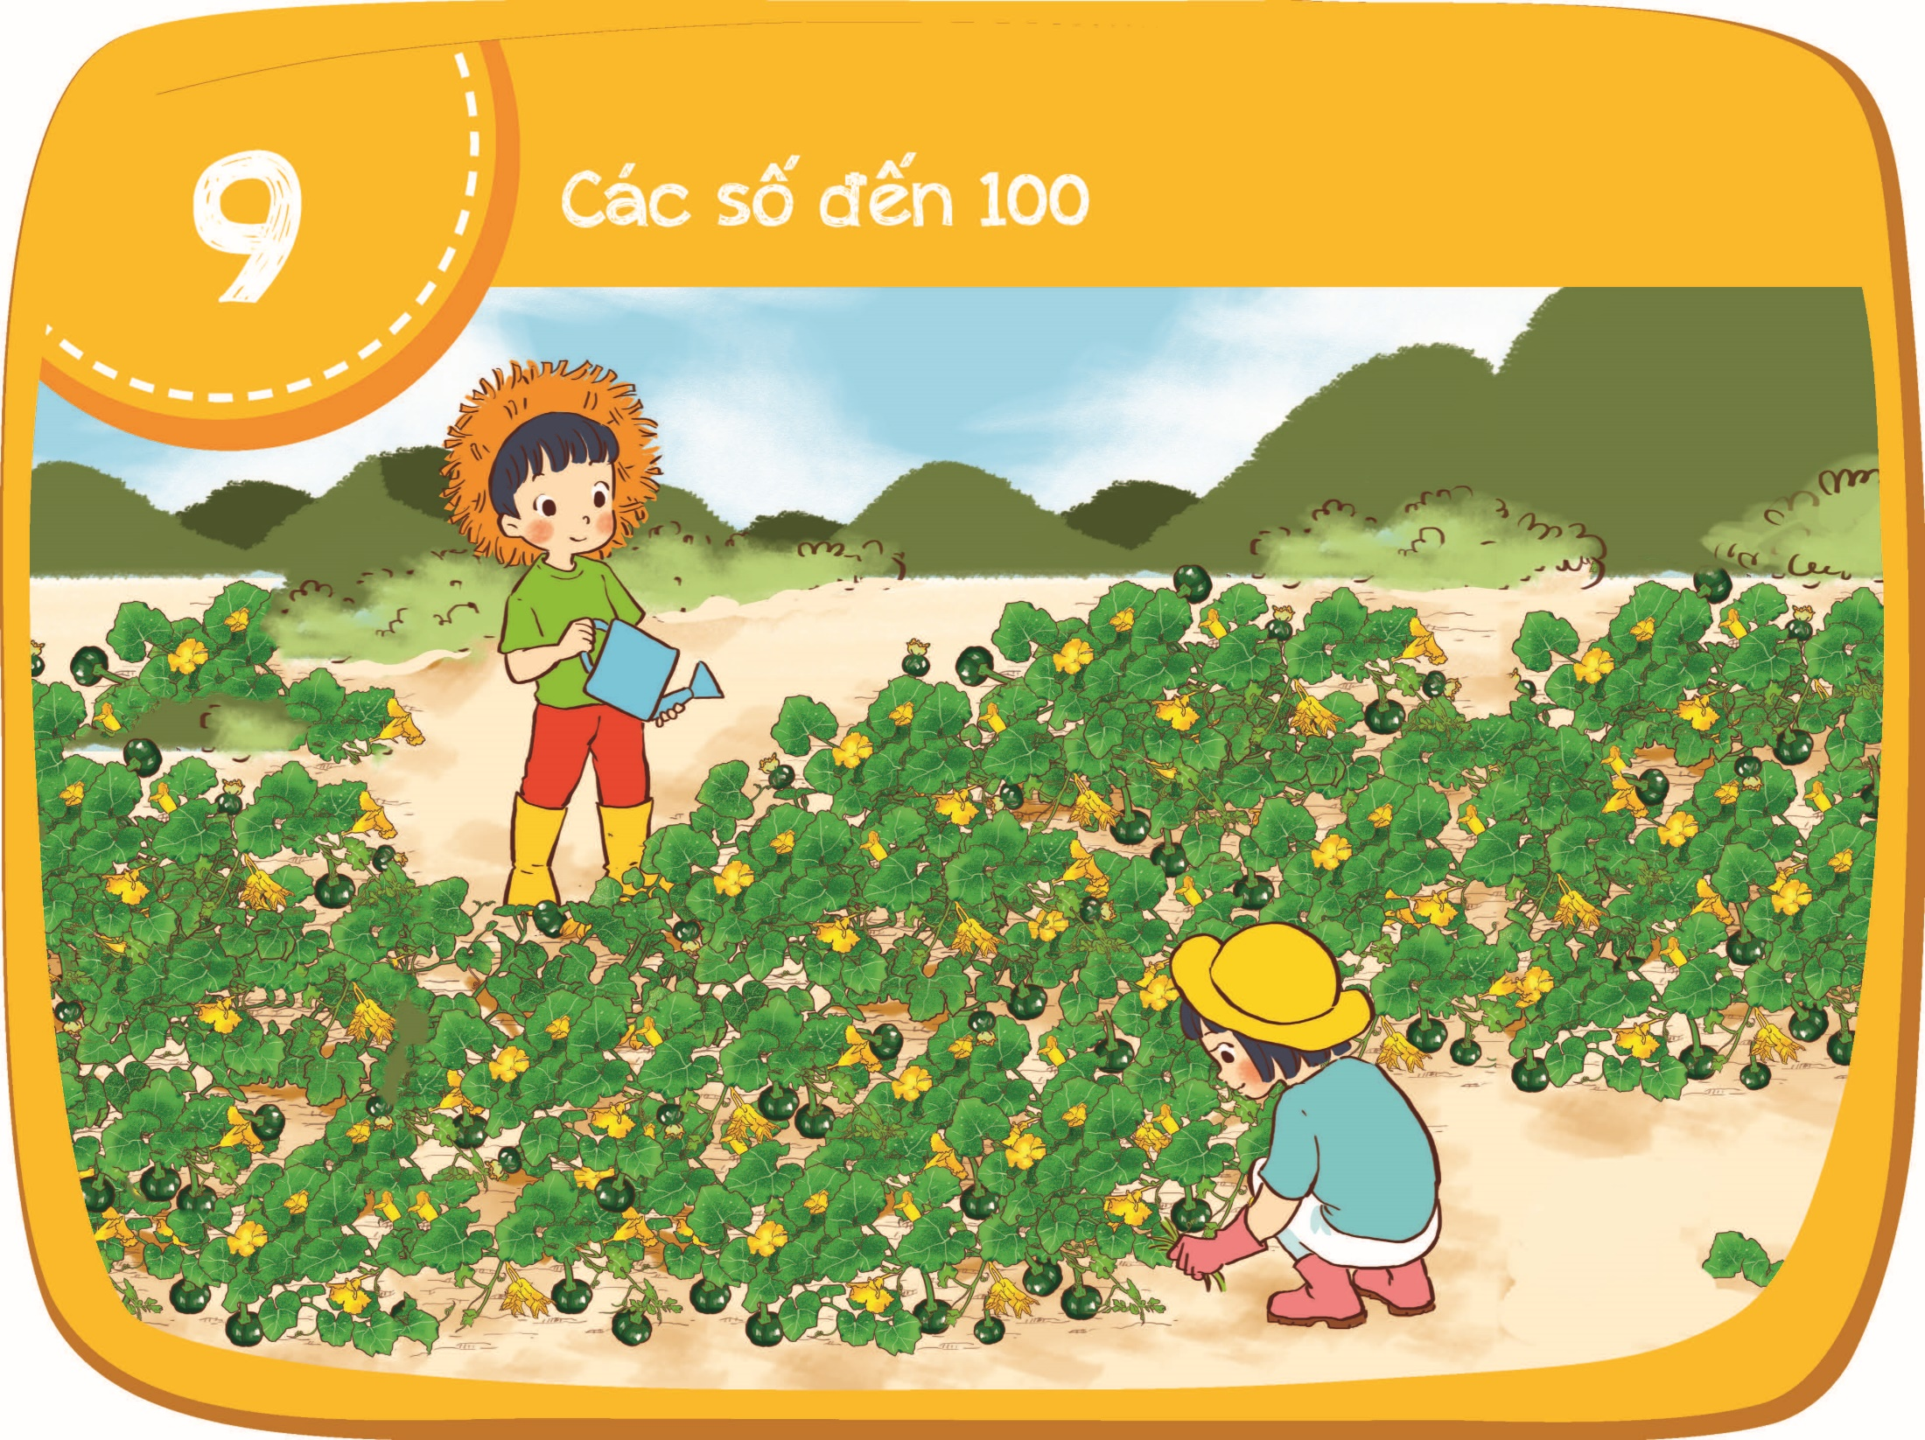

Slide 3
Sắp thứ tự ba số

Slide 4
Sắp xếp các số sau theo thứ tự từ bé đến lớn.
32
25
23
23
25
32
Tìm số bé nhất trong 3 số.
Số đó là 23.
Tìm số bé hơn trong 2 số còn lại.
Số đó là 25.
Thứ tự từ bé đến lớn của các số là
23
25
32
Thứ tự từ bé đến lớn là:
23
25
32

Slide 7
Sắp xếp các số sau theo thứ tự
a. từ bé đến lớn
61
70
54
?
54
Số bé nhất trong 3 số là
?
Số bé hơn trong 2 số còn lại là
61
?
?
?
54
61
70
Thứ tự từ bé đến lớn là , ,

Slide 8
Sắp xếp các số sau theo thứ tự
b. từ lớn đến bé
86
97
92
?
Số bé nhất trong 3 số là
86
?
Số bé hơn trong 2 số còn lại là
92
?
?
?
86
92
97
Thứ tự từ bé đến lớn là , ,
?
?
?
97
92
86
Thứ tự từ lớn đến bé là , ,

Slide 9
Sắp xếp các số sau theo thứ tự
a. từ lớn đến bé
99
95
98
?
?
?
95
98
99
?
Số bé nhất trong 3 số là
95
?
Số bé hơn trong 2 số còn lại là
98
?
?
?
95
98
99
Thứ tự từ bé đến lớn là , ,

Slide 10
Sắp xếp các số sau theo thứ tự
a. từ lớn đến bé
21
9
12
?
?
?
95
98
99
?
Số bé nhất trong 3 số là
9
?
Số bé hơn trong 2 số còn lại là
12
?
?
?
9
12
21
Thứ tự từ bé đến lớn là , ,

Slide 11
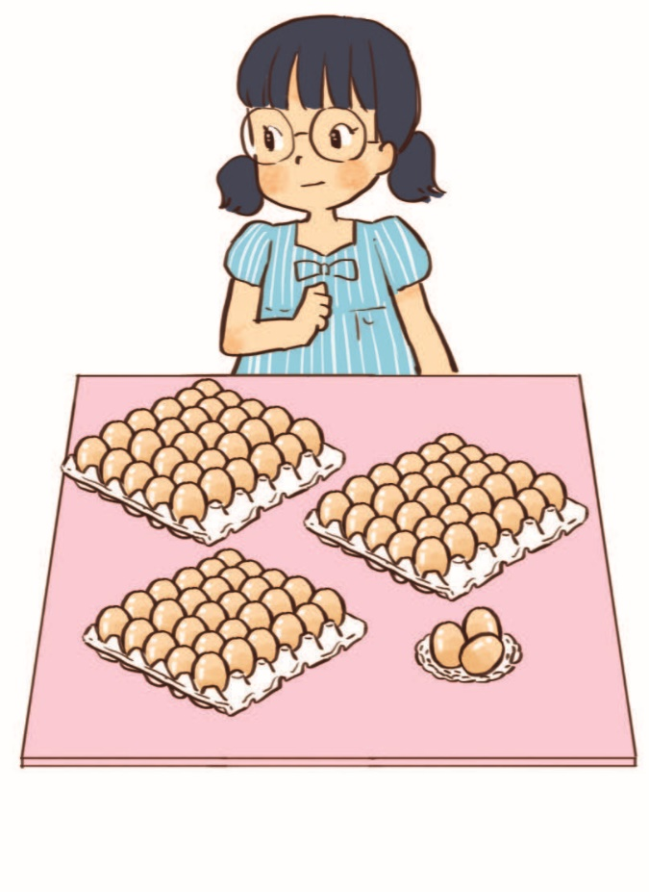
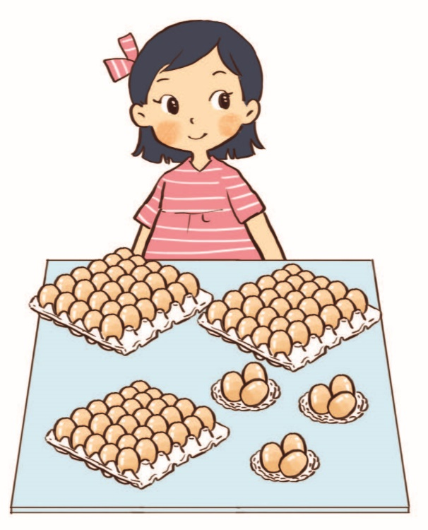
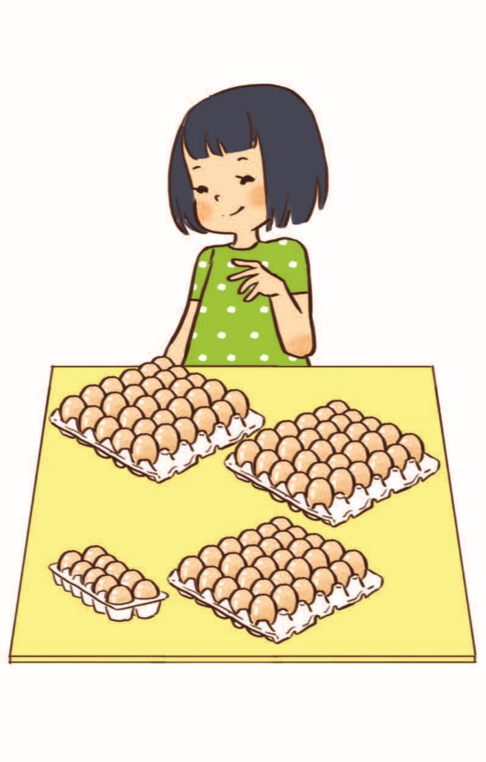
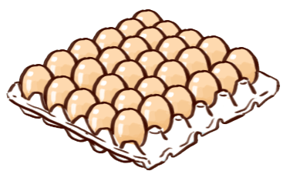
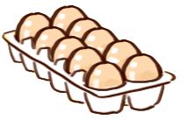
Ai có nhiều trứng nhất?
Mai
Cúc
Hồng
3
9
10
Bạn Hồng có nhiều trứng nhất.

